Slide 1
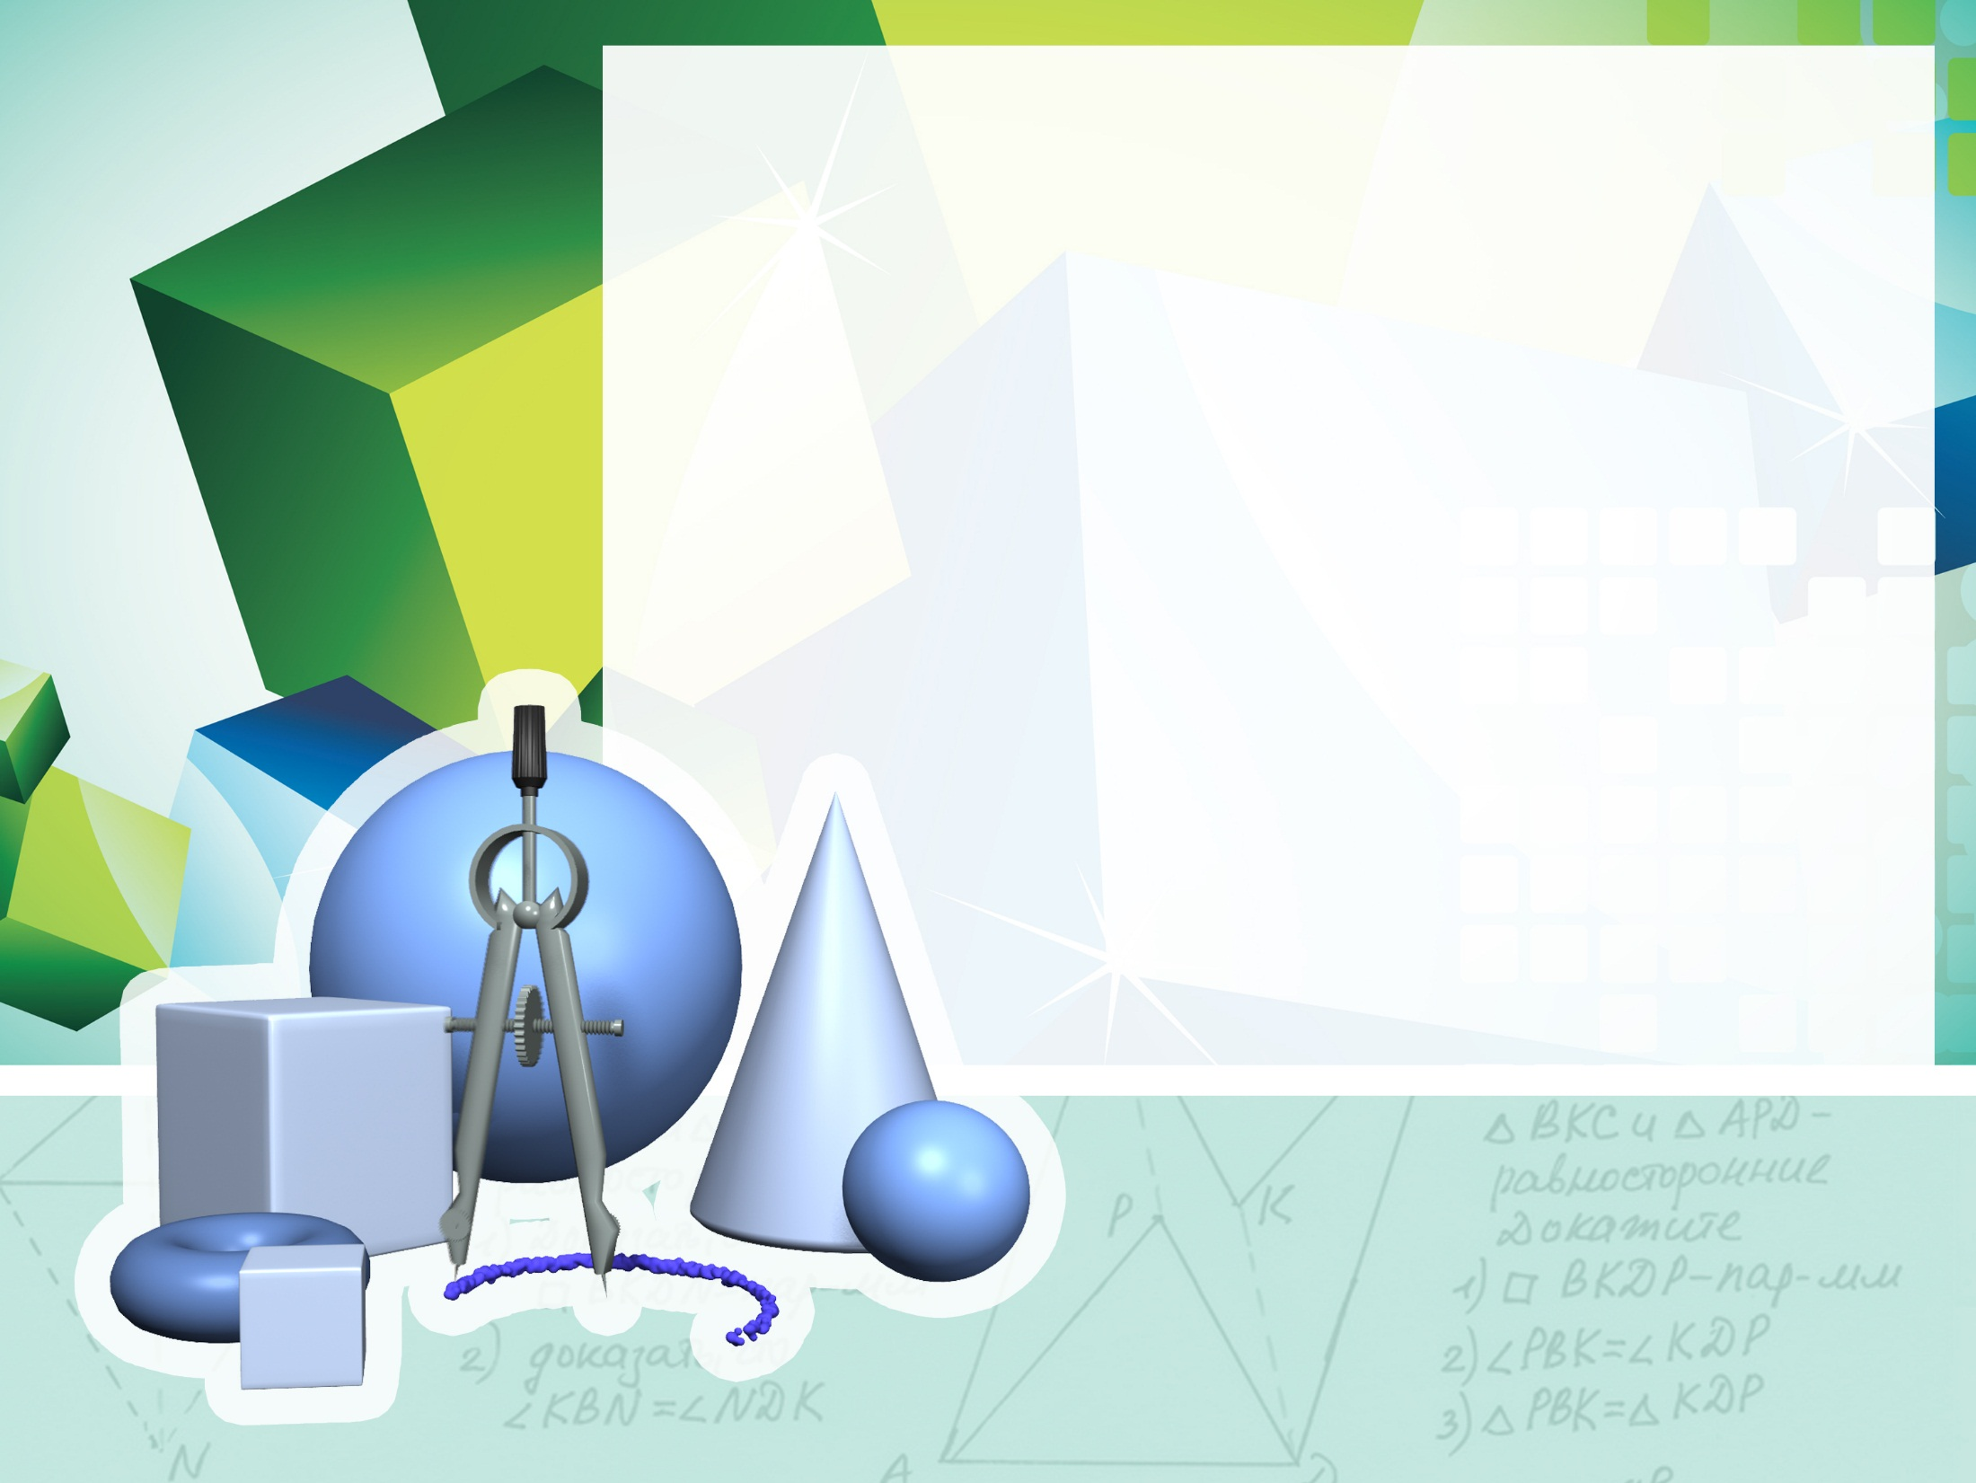
Презентация по теме
«Прямоугольный параллелепипед.
Площадь поверхности
прямоугольного
параллелепипеда»
5 класс
Составила: учитель математики
МАОУ «ВСОШ №2» Гетманова Л. В.

Slide 2

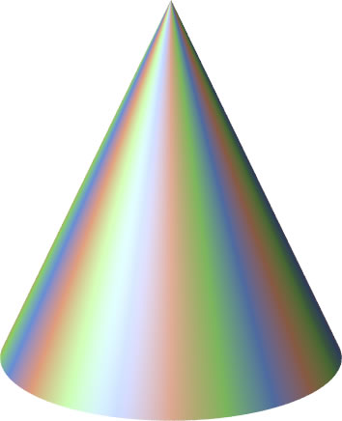
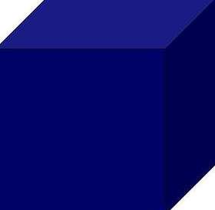
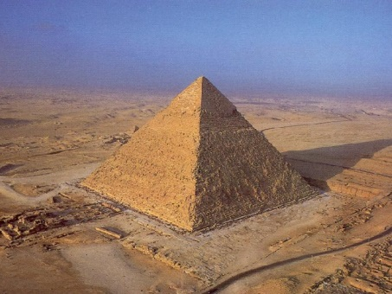
Разделите фигуры на две группы
1
5
7
2
8
6
3
4

Slide 3
Разделите фигуры на две группы
1
5
7
2
8
1, 5, 6,7– на плоскости
6
3
4

Slide 4
Разделите фигуры на две группы
1
5
7
2
8
2,3,4,8 – объёмные фигуры
1, 5, 6,7– на плоскости
6
3
4

Slide 5
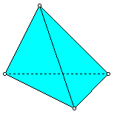
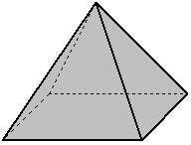
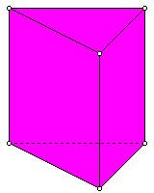
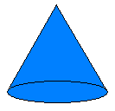
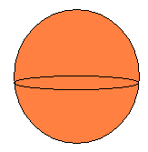
Какая фигура лишняя

Slide 6

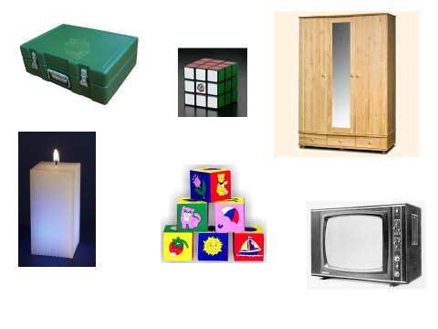
Какие многогранники изображены
Текст слайда

Slide 7
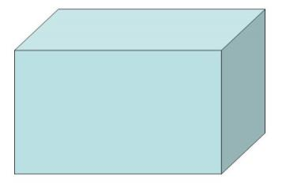
Классная работа.
Тема урока: «Прямоугольный параллелепипед»

Slide 8
Параллелепипед –
слово греческого происхождения.
Образовано путём слияния двух слов: «параллелос» - «параллельный, идущие рядом» и «эпидос» - плоскость.

Slide 9
Прямоугольный параллелепипед состоит из:
6 прямоугольников, которые называют гранями.
Противоположные грани прямоугольного параллелепипеда равны

Slide 10
Поверхность прямоугольного параллелепипеда состоит из 6 прямоугольников. Их называют гранями параллелепипеда.
Две грани называются противоположными, если у них нет общего ребра.
Среди шести граней три пары противоположных.
В прямоугольном параллелепипеде противоположные грани равны.

Slide 11
ВЕРШИНЫ – точки
A
B
D
C
К
E
8
L
F

Slide 12
РЕБРА - отрезки
A
B
D
C
12
К
E
L
F

Slide 13
Измерения прямоугольного параллелепипеда
Измерения прямоугольного параллелепипеда – это длины трех ребер, исходящих из одной вершины:
а – длина;
в - ширина;
с – высота.
высота - с
Ширина-в
длина -а

Slide 14
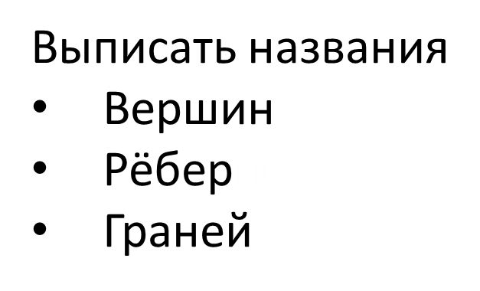
Построение прямоугольного параллелепипеда
D₁
C₁
В₁
А₁
С
D
В
А

Slide 15
Проверь себя
Прямоугольный параллелепипед
ABCD A₁B₁C₁D₁
Вершины: А, В, С, D, A₁, B_{1,} C₁, D₁
Рёбра: АВ, ВС, СD, DА, A₁B_{1,} B₁ C_{1,}
C₁ D_{1,} A₁D_{1,} АA₁, В B₁, СC₁, DD₁
Грани: ABCD, A₁B₁C₁D_{1,} AA₁D₁D, BB₁C₁C, A A₁B₁B, DD₁C₁C

Slide 16
Найдем длину всех ребер.
A
В
Назовите на модели равные ребра.
По сколько равных ребер имеет параллелепипед?
Как определить сумму длин всех ребер?
Длину всех ребер можно вычислить по формуле
L=4а + 4в + 4с=4(а + в + с)
D
C
M
N
4
F
E

Slide 17
Решить задачу:
Измерения прямоугольного параллелепипеда –
120 см, 25 дм, 3м.
Найдите сумму длин рёбер.

Slide 18
Решить задачу: Измерения прямоугольного параллелепипеда – 120 см, 25 дм, 3м.
Найдите сумму длин рёбер.
Дано: параллелепипед, а=120см=12дм, в=25дм, с=3м=30дм.
Найти: L- ?

Slide 19
Решить задачу: Измерения прямоугольного параллелепипеда – 120 см, 25 дм, 3м.
Найдите сумму длин рёбер.
Дано: параллелепипед, а=120см=12дм, в=25дм, с=3м=30дм.
Найти: L- ?
Решение: L =4 (а+в+с)
L=4(12 + 25 +30) = 4*67 = 268(дм)
Ответ: L= 268 дм

Slide 20
Площадь поверхности параллелепипеда:
S = 2ab
+2ac
+2bc
или S = 2(ab + ac + bc)
или
S= 2S1+2S2+2S3
S1=ab
S2=ac
S3=bc
c
b
a

Slide 21
Реши задачу:
Вычисли площадь поверхности прямоугольного параллелепипеда с измерениями 5 см, 7 см и 8 см.

Slide 22
Вычисли площадь поверхности прямоугольного параллелепипеда с измерениями 5 см, 7 см и 8 см.
Дано: Параллелепипед,
а=5 см, в = 7 см, с =8 см.
Найти: S-?

Slide 23
Вычисли площадь поверхности прямоугольного параллелепипеда с измерениями 5 см, 7 см и 8 см.
Дано: Параллелепипед,
а=5 см, в = 7 см, с =8 см.
Найти: S-?
Решение: S = 2( а ∙ в + а ∙ с + в ∙ с)
S =2(5∙7 +5∙8+7∙8)=2(35+40+56)=2 ∙ 131= 262(см²⁾
Ответ: S= 262см²

Slide 24
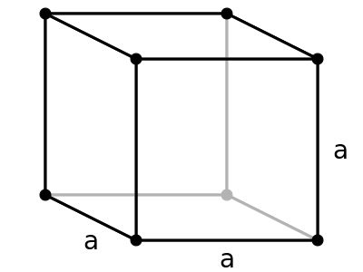
КУБ
Куб – это прямоугольный параллелепипед, у которого все три измерения равны.
Грани куба – это 6 одинаковых квадратов
Площадь поверхности куба:
S = 6a²
Длина ребер куба:
L = 12a

Slide 25
Реши задачу:
Найдите площадь поверхности куба, если длина его ребра равна 7 см.
7 см

Slide 26
Найдите площадь поверхности куба, если длина его ребра равна 7 см.
Дано: куб, а=7 см
Найти: S=?
Решение:
7 см

Slide 27
Найдите площадь поверхности куба, если длина его ребра равна 7 см.
Дано: куб, а=7 см
Найти: S=?
Решение:
6 см
S_{пов.куба} = 6 ∙ 7 ∙ 7 = 294 см²
Ответ: S_{пов.куба} = 294 см²

Slide 28
В ы в о д ы : прямоугольный параллелепипед имеет:
6 граней
12 рёбер
8 вершин
Грани: прямоугольники, квадраты

